Slide 1


小小體積，大大滿足
緊緻型 5 x 3.5吋 + 4 x 2.5吋 魔術大空間
高速 10GBASE-T 與四核心 2.0 GHz
Notes:
SMB 類背景

Slide 2

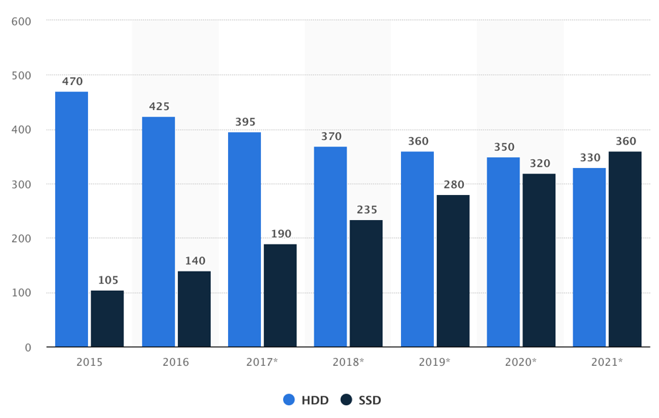
SSD 的好，用過就回不去了
SSD 與 HDD 全球銷售量
單位: 百萬
SSD 相較傳統硬碟的優點
超高讀寫效能，高反應
無讀寫頭，不怕震動或落摔
超輕薄的體積
低耗電量
來源: https://www.statista.com/statistics/285474/hdds-and-ssds-in-pcs-global-shipments-2012-2017/

Slide 3
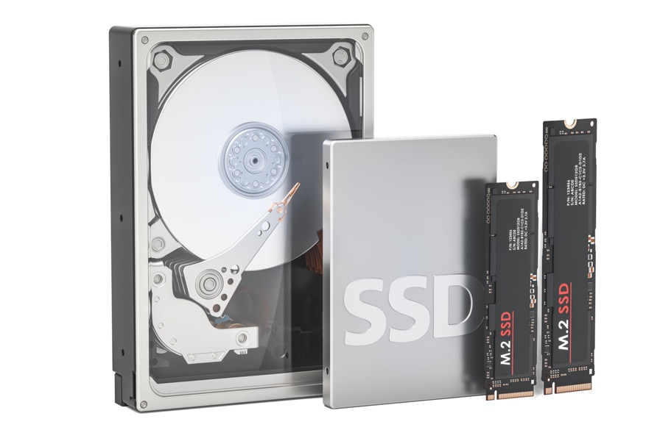
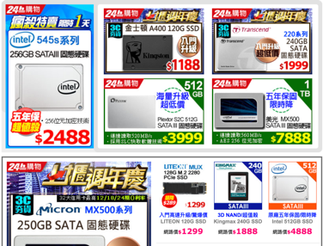
唾手可得的 2.5吋 SSD
2.5 吋 SSD 常見於你我生活之中
歷史悠久，始於輕薄型筆電
電腦升級後，汰換下的 2.5吋 SSD
各種通路與賣場的最高能見度與市佔率
W 101.6 mm
3.5吋傳統硬碟
W 22 mm
W 69.85 mm
H 110 mm
2.5吋SSD
H 147mm
H 80 mm
來源: 2018/03/22 PChome 購物網站
H 100.1 mm

Slide 4


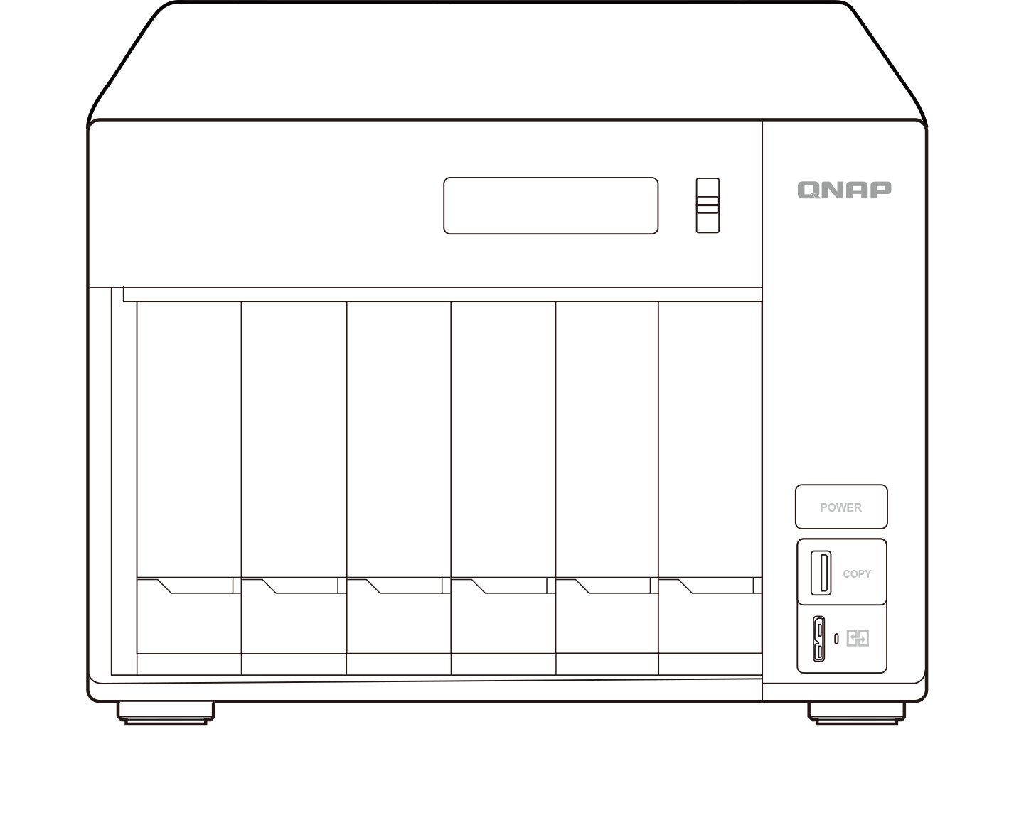
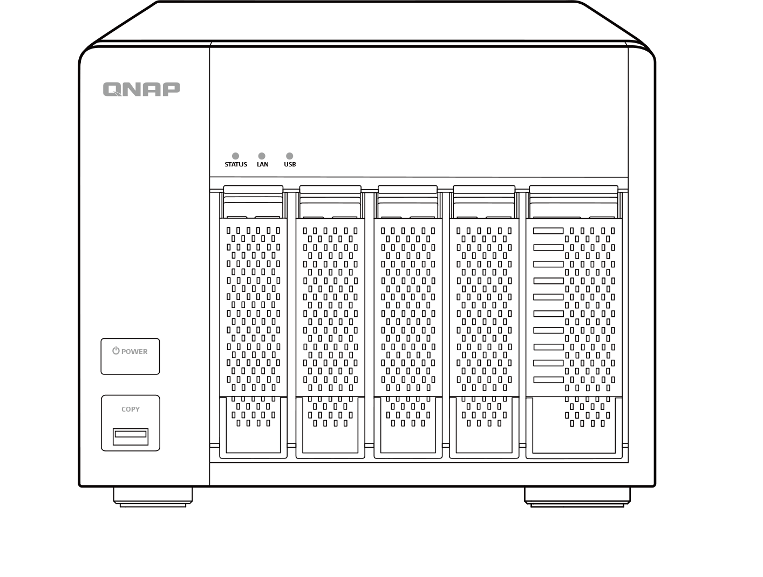
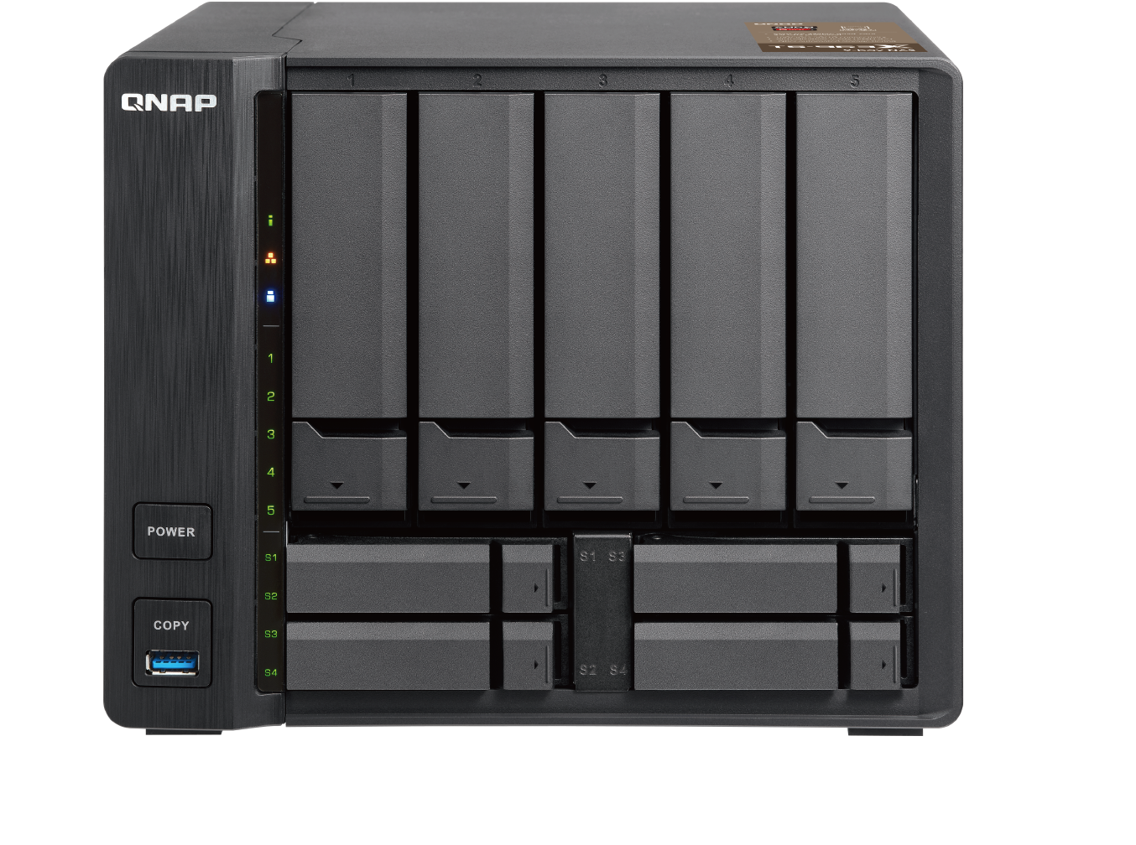
極致工藝，創造出最珍貴的每吋空間
5-bay TS-563
9-bay TS-963X
6-bay TVS-673e
185 x 211 x 236 mm
182 x 217 x 236 mm
185 x 264 x 279 mm
Notes:
桌面寸土寸金

Slide 5

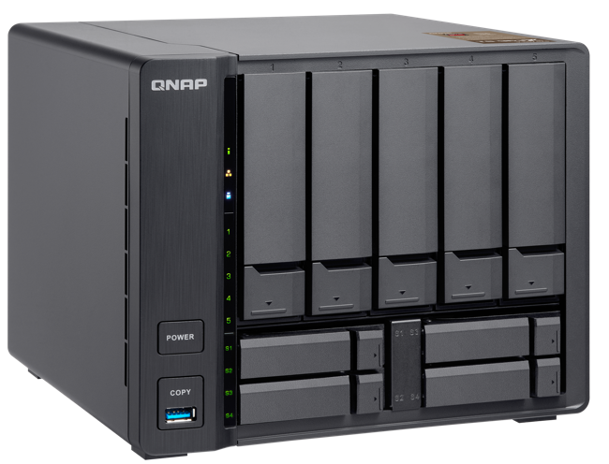
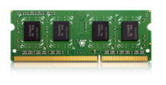
長期支援性的 AMD 四核心 2.0 GHz
極速 64-bit 四核 2.0 GHz SoC
長期供貨的嵌入式 G 系列處理器
AES-NI 硬體加密引擎
SODIMM DDR3L 記憶體最高達
GX-420MC
16GB
(2 x 8GB)
TS-963X-2G: 1 x 2GB DDR3L-1600
TS-963X-8G: 1 x 8GB DDR3L-1600

Slide 6
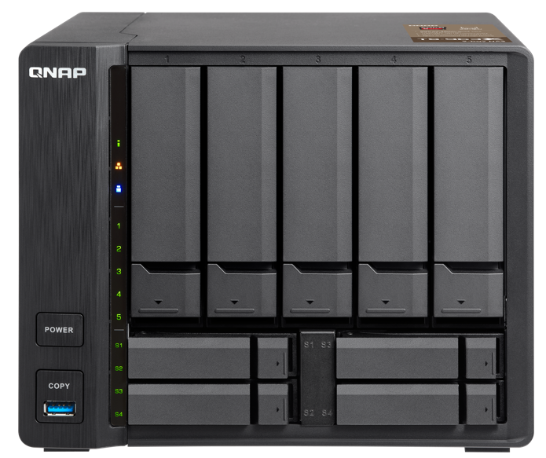
TS-963X 正面硬體配置
指示燈號：狀態， 網路，
USB，3.5 吋硬碟
5 x 3.5 吋 SATA 6Gb/s HDD 埠
(亦支援 2.5 吋 HDD/SSD)
刷紋質感
電源按鍵
4 x 2.5 吋 SATA 6Gb/s
SSD 埠
USB 3.0 一鍵備份
2.5吋 SSD 指示燈號

Slide 7
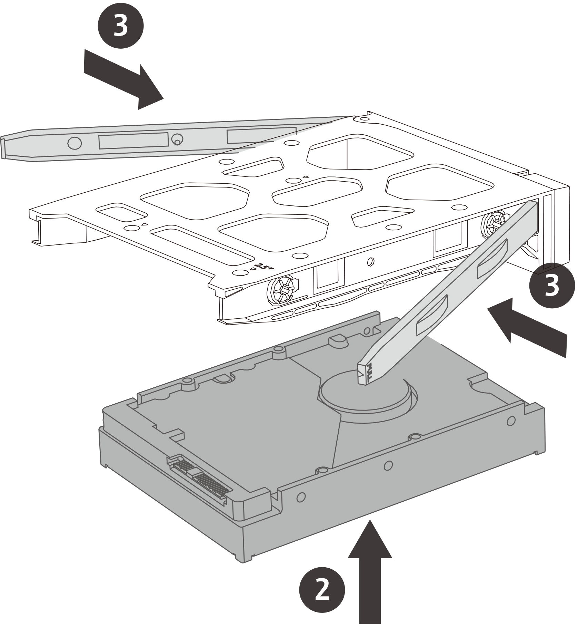
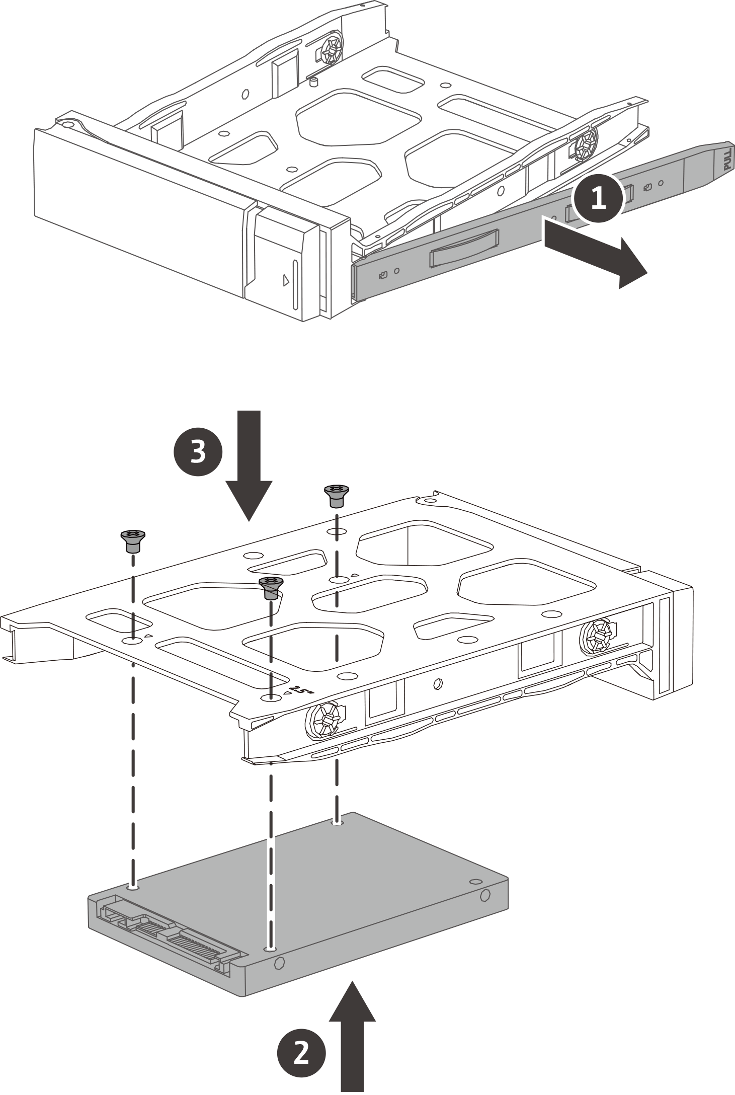
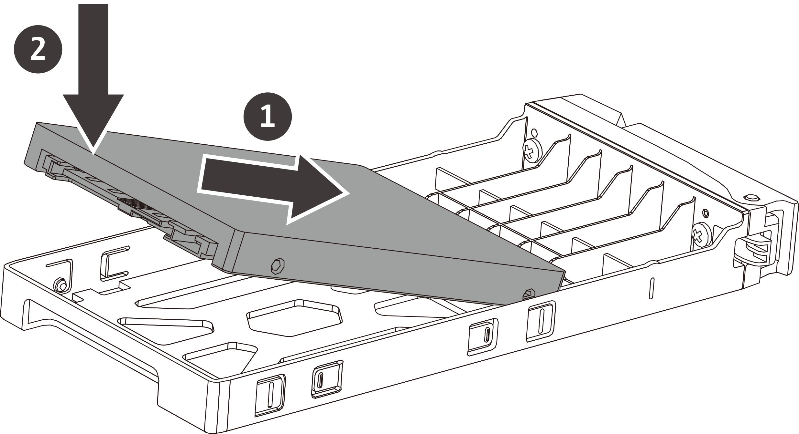
可快速安裝與拆卸的 HDD / SSD
3.5 吋硬碟托盤
2.5 吋 SSD 托盤
亦支援螺絲固定的
2.5 吋 SSD
免工具安裝 3.5 吋硬碟
免工具安裝 2.5 吋 SSD

Slide 8
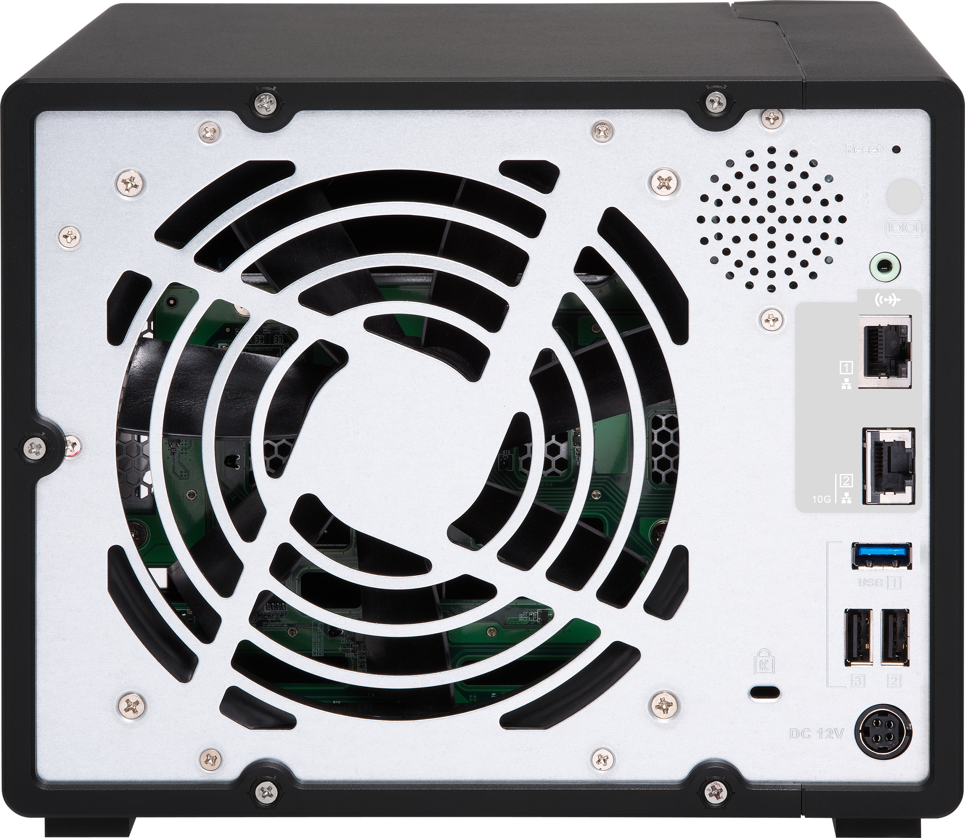
TS-963X 背面硬體配置
系統重置
內建揚聲器
3.5mm 音源輸出孔
GbE RJ-45 網路孔
10GbE 10GBASE-T
網路孔
防盜安全鎖孔
1 x USB 3.0
2 x USB 2.0
DC 12V 電源輸入

Slide 9



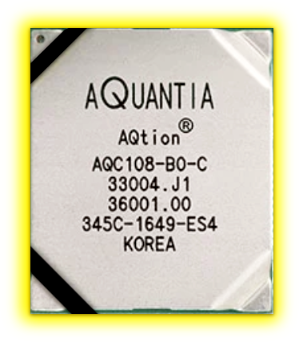
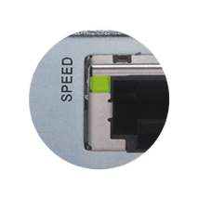
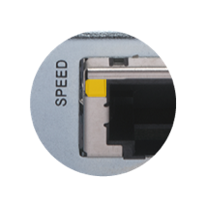
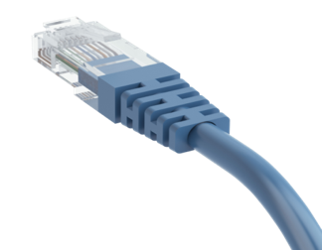
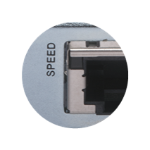
免費送你 Multi-Gigabit 10GBASE-T
多種連線速度
 | CAT 5e | CAT 6 | CAT 6A & CAT 7
100M | ✔ | ✔ | ✔
1G | ✔ | ✔ | ✔
2.5G | ✔ | ✔ | ✔
5G | ✔ | ✔ | ✔
10G | X | ✔(55m) | ✔
10G
5G/2.5G/1G/100M
原有網路線環境速度直接升級！
支援 Multi-Gigabit NBASE-T 業界標準
未連接

Slide 10
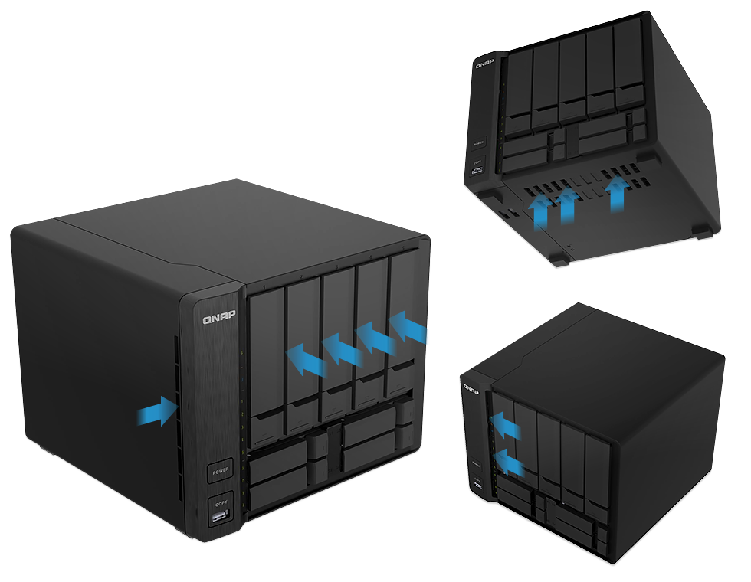
精心研發散熱設計，從此不再發高燒
大型 14cm 靜音散熱風扇
多風道散熱設計

Slide 11

輕鬆升級記憶體
Demo

Slide 12
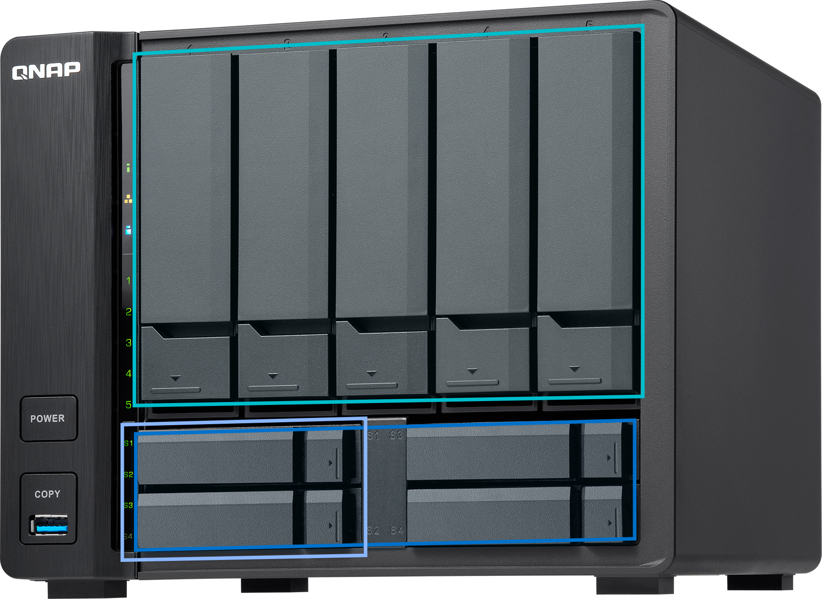

自動分層技術的混合式儲存架構就是快
5 x 3.5吋 HDD大容量儲存
經濟效能提升方案
效能容量雙重方案
一機滿足的中小企業工作站
2 x SSD 使用 SSD 快取, RAID1
大容量檔案同步與多媒體工作伺服器
4 x SSD 使用 Qtier, RAID5
加速應用服務隨機讀寫效能！
同時加速隨機與循序讀寫效能！

Slide 13

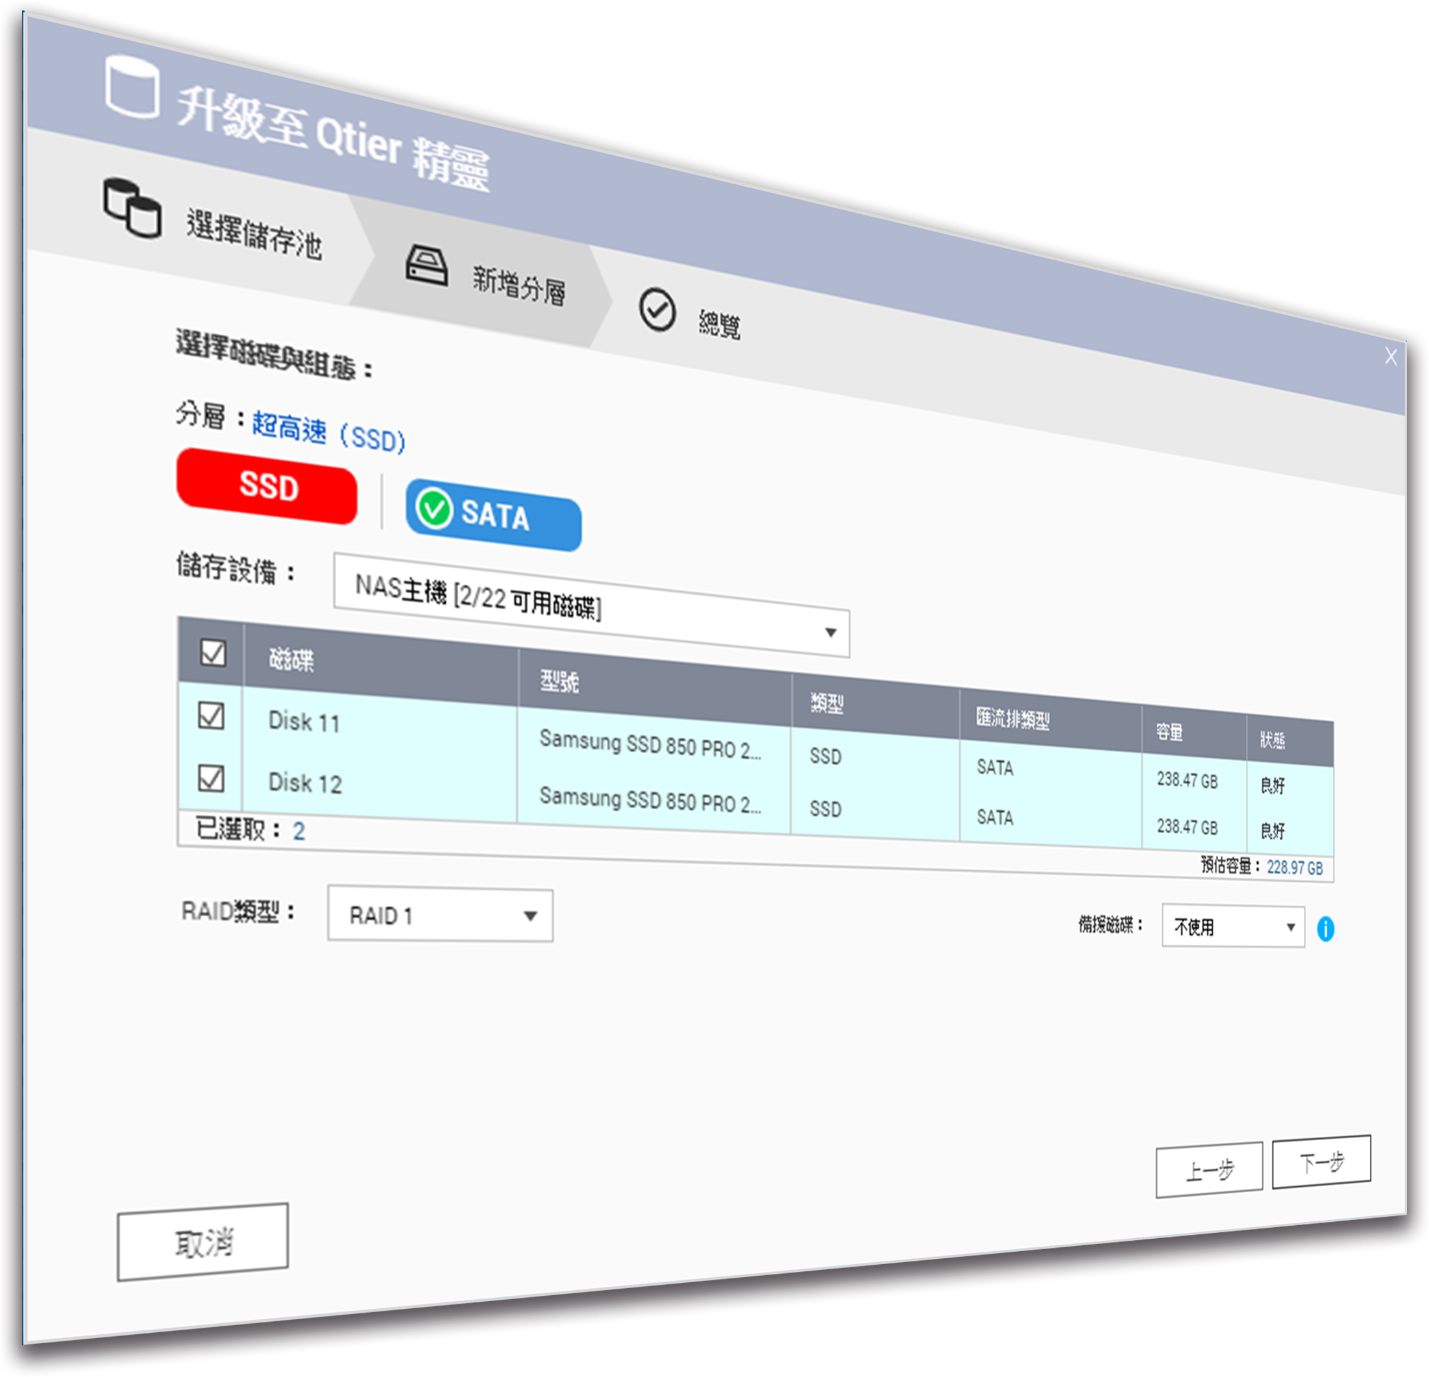
將SSD快取轉換為Qtier以立即提升效益
Step
1
Step
2
在線停止 SSD 快取服務
確認欲加入建立Qtier 儲存池的SSD數量
Step
3
使用升級精靈升級為Qtier儲存池

Slide 14

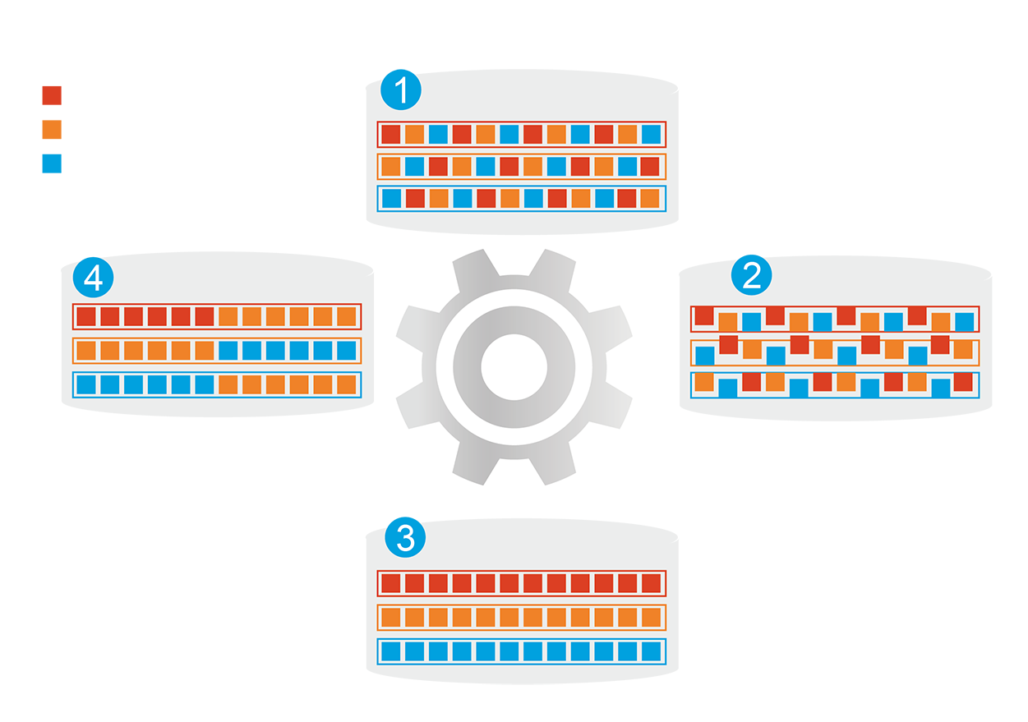
自動分層兼具高效能與大容量
1
分層前
頻繁存取資料效能未優化
熱資料
暖資料
冷資料
自動將冷熱資料在SSD與HDD層間移動
4
資料存取行為改變
2
開始分層
Qtier
引擎
SSD 加速容量不受記憶體大小限制
3
分層後
頻繁存取資料效能已優化

Slide 15
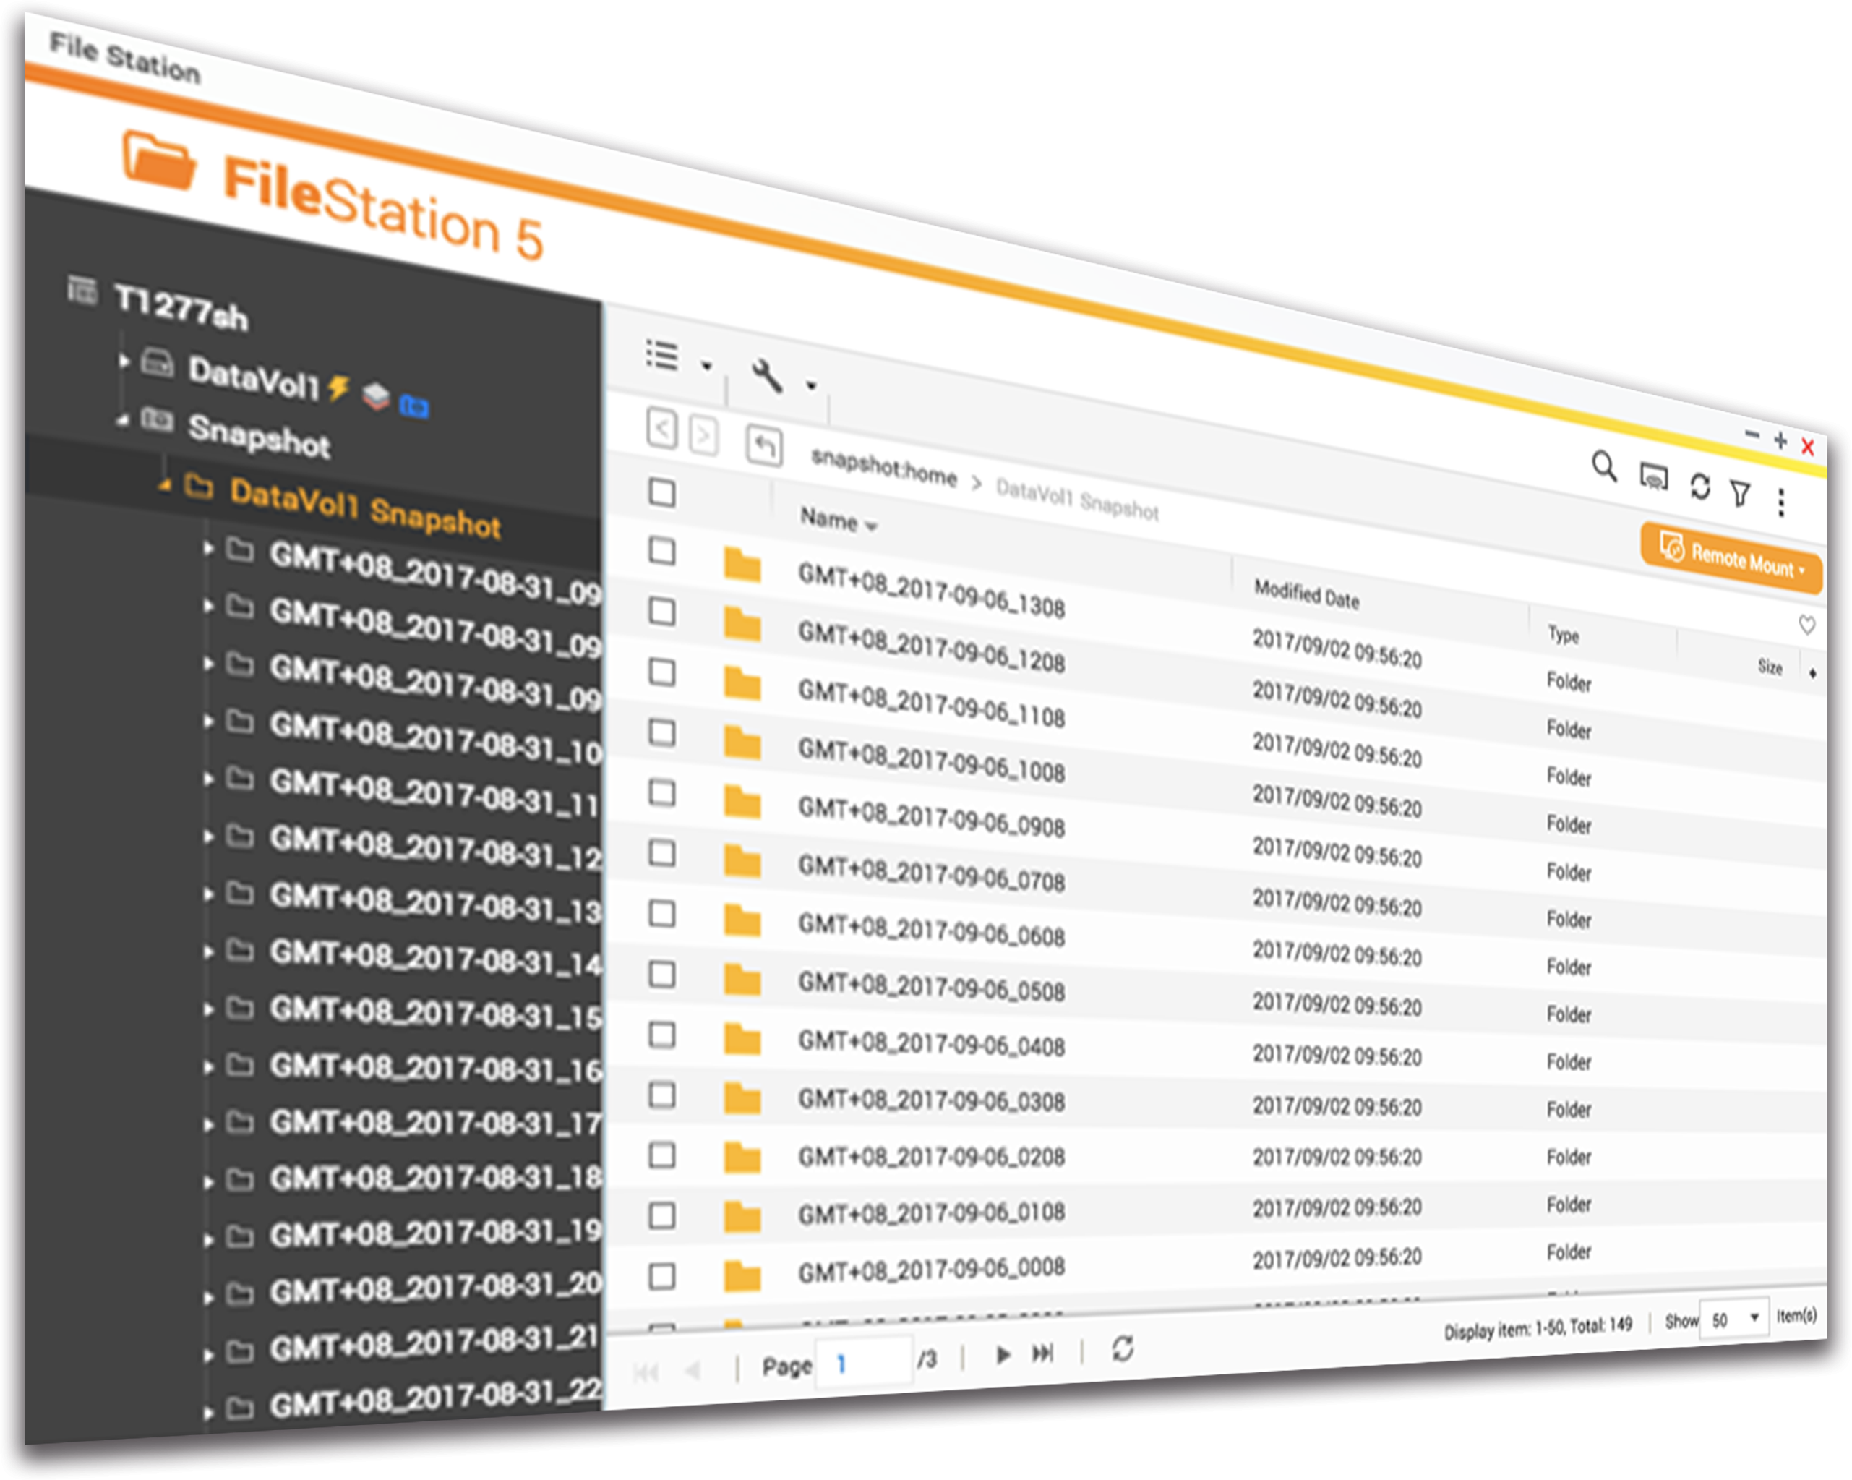
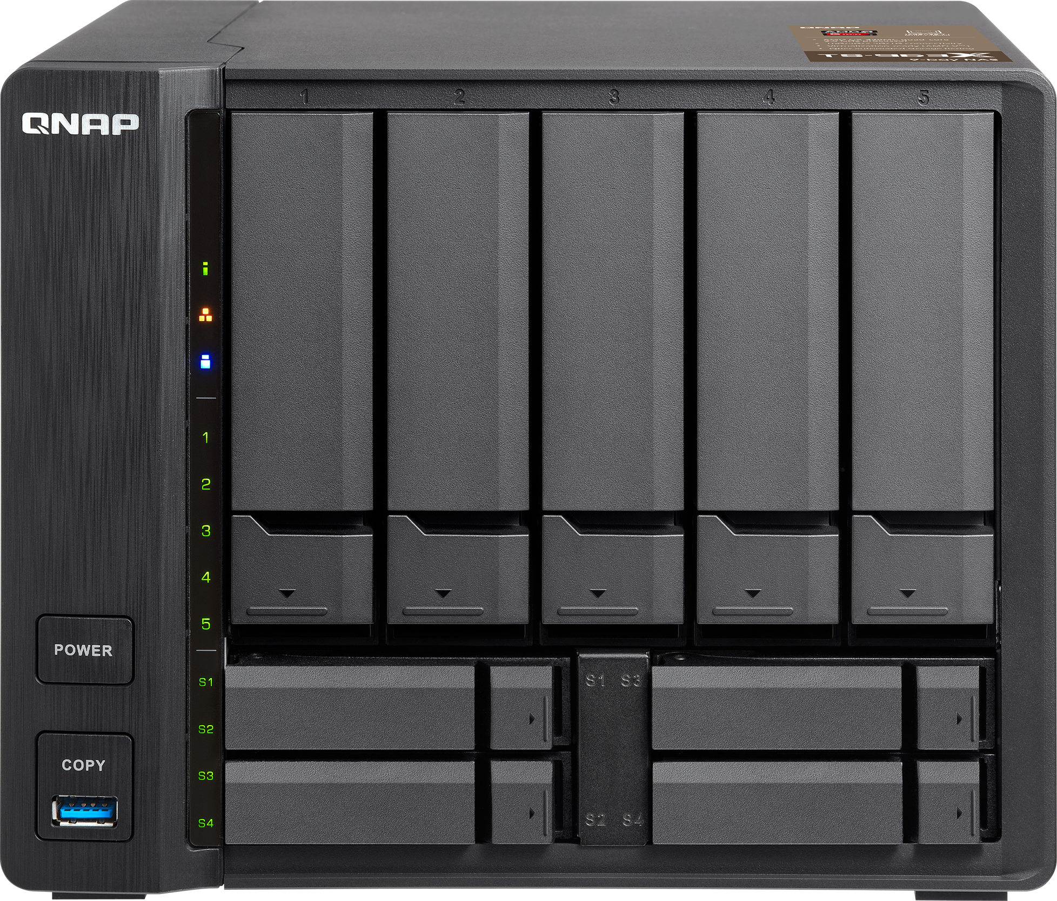

最實惠與高效率的企業級快照防護
2GB
RAM
8GB
RAM
整機最大
快照數量
1024
64
----------------------------------------------------
單磁碟區/LUN最大快照數量
32
256
最超值的
備份選擇
TS-963X

Slide 16
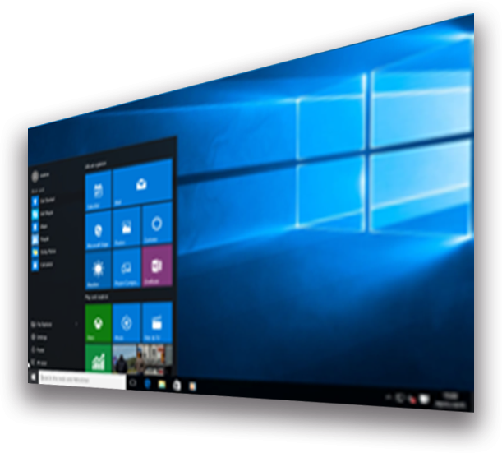

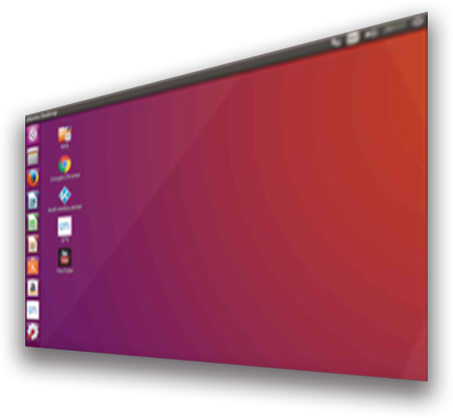

QTS 與虛擬化應用提升生產力
一機多系統
運行 Windows/Linux 虛擬機與各式軟體容器
虛擬機工作站
(Virtualization Station)
軟體容器工作站
(Container Station)

Slide 17

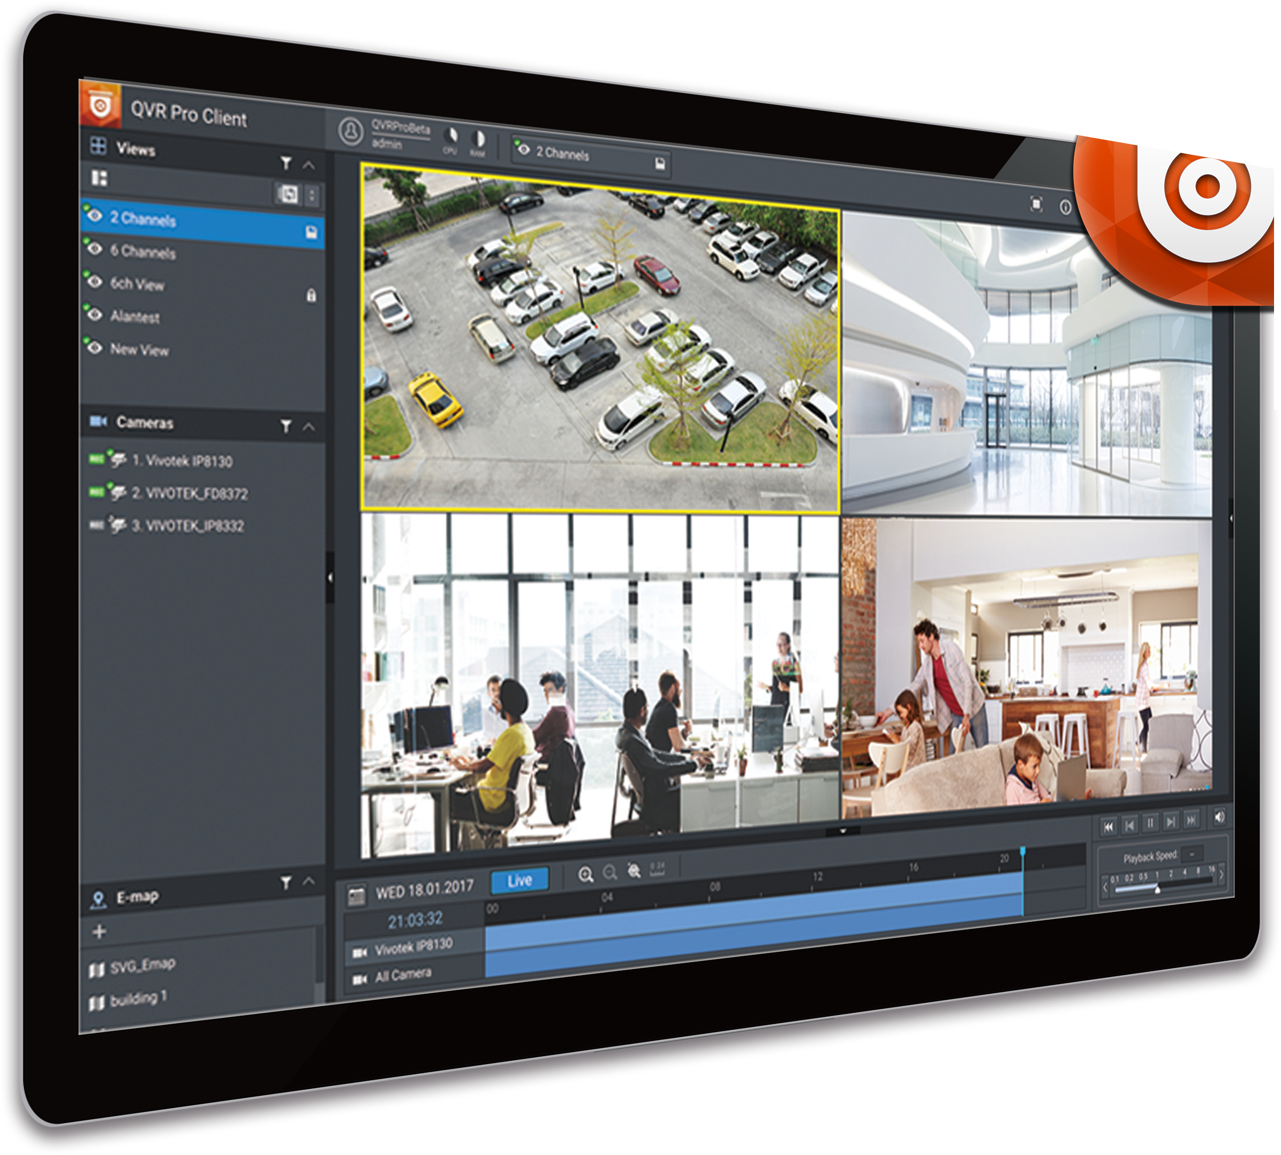


QVR Pro 監控應用，守護環境安全
5,000+ 支相容網路攝影機
8 路免費攝影機頻道
128 路最高攝影機頻道支援總數
QUSBCam2觀看 USB 攝影機影像
Surveillance Station 5.1
4 路免費頻道
40 路最高總頻道數擴充

Slide 18





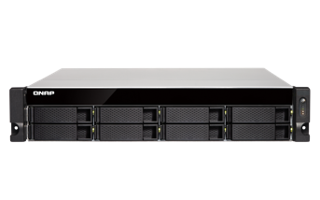
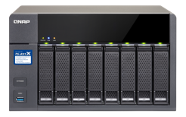
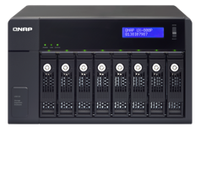
透過 VJBOD 與擴充櫃彈性擴充空間
TS-963X
USB 3.0 線連接
最高連接 8 台 VJBOD 裝置
最高連接 １ 台
UX-800P/UX-500P 裝置
1GbE / 10GbE
高速 iSCSI 網路連接
TS-831XU
TS-831X
UX-800P

Slide 19
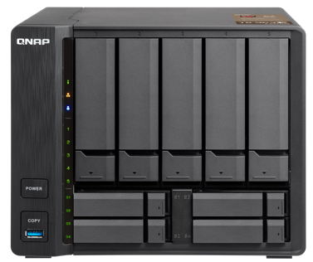

款款皆可支援單埠 10GBASE-T
TS-563 + QM2-2S10G1T 卡
TS-963X 直接內建 10GBASE-T
2 x M.2 SSD
= RAID 0/1
4 x 2.5吋 SSD
= RAID 0/1/5/6/10
高速的資料吞吐能力，滿足企業對軟體容器應用、大量檔案存取、備份和復原等高頻寬作業的需求。

Slide 20
大檔傳輸只在
一念間
Demo

Slide 21
10GBASE-T 與 Qtier
小小體積，大大滿足

